Slide 1
Beyond 2025 Przyszłość transportu drogowego widziana z perspektywy CFO
Dr Maciej Ciołek, ACMA, CGMA
Dyrektor Finansowy

Slide 2
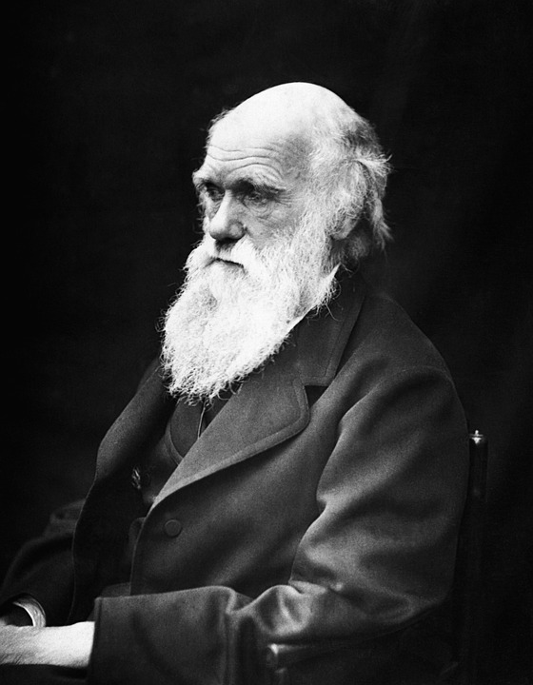
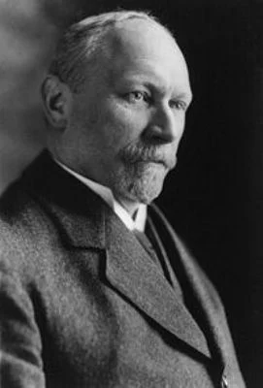
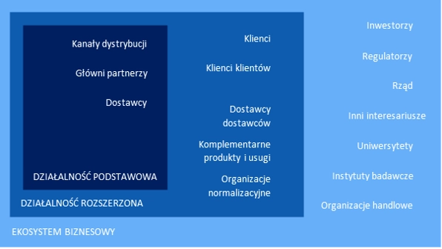
Od teorii ewolucji do koncepcji biznesowych
Charles Darwin
Arthur Tansley
Ekosystem biznesowy
Sieć podmiotów i organizacji:
Dostawców
Dystrybutorów
Klientów
Konkurentów
Regulatorów, itd.
Którzy są zaangażowani w dostawę określonego dobra lub usługi zarówno poprzez kooperację jak i konkurencję.
Najważniejszym czynnikiem przetrwania nie jest inteligencja ani siła, lecz zdolność adaptacji.
Ekosystem to system organizmów i ich środowiska, które oddziałują na siebie.

Slide 3
Ekosystem Biznesowy
niekończąca się ewolucja
REGULACJE
TECHNOLOGIA
SPOŁECZEŃSTWO
RYNEK
Najważniejszym czynnikiem przetrwania nie jest inteligencja ani siła, lecz zdolność adaptacji.
Charles Darwin

Slide 4



Regulacje
2025 2030+
Zielony ład
Zagrożenia
Nowe normy emisji dla pojazdów ciężarowych
Obowiązek zwiększania udziału paliw odnawialnych i alternatywnych
Uzależnienie opłat drogowych od emisji CO2
Wzrost kosztów
Zmiany strukturalne
Ryzyko prawne
Pakiet Mobilności
Cyfrowe tachografy drugiej generacji
Archiwizacja danych
Istniejące regulacje (czas pracy, kabotaż, wynagrodzenia, powrót na bazę)
Szanse
Szybkie dostosowanie
Słabsza konkurencja
Know-how
Raportowanie CSRD
Od 2025 roku co najmniej kilka tysięcy firm objętych obowiązkiem raportowania
Cześć firm transportowych będzie musiała raportować ze względu na kontrahentów
Ilość firm objętych obowiązkiem raportowania będzie rosła

Slide 5
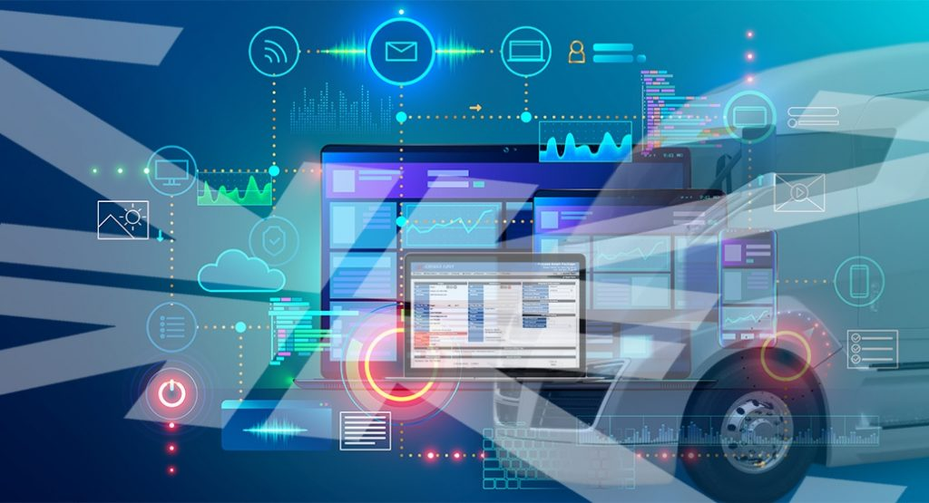
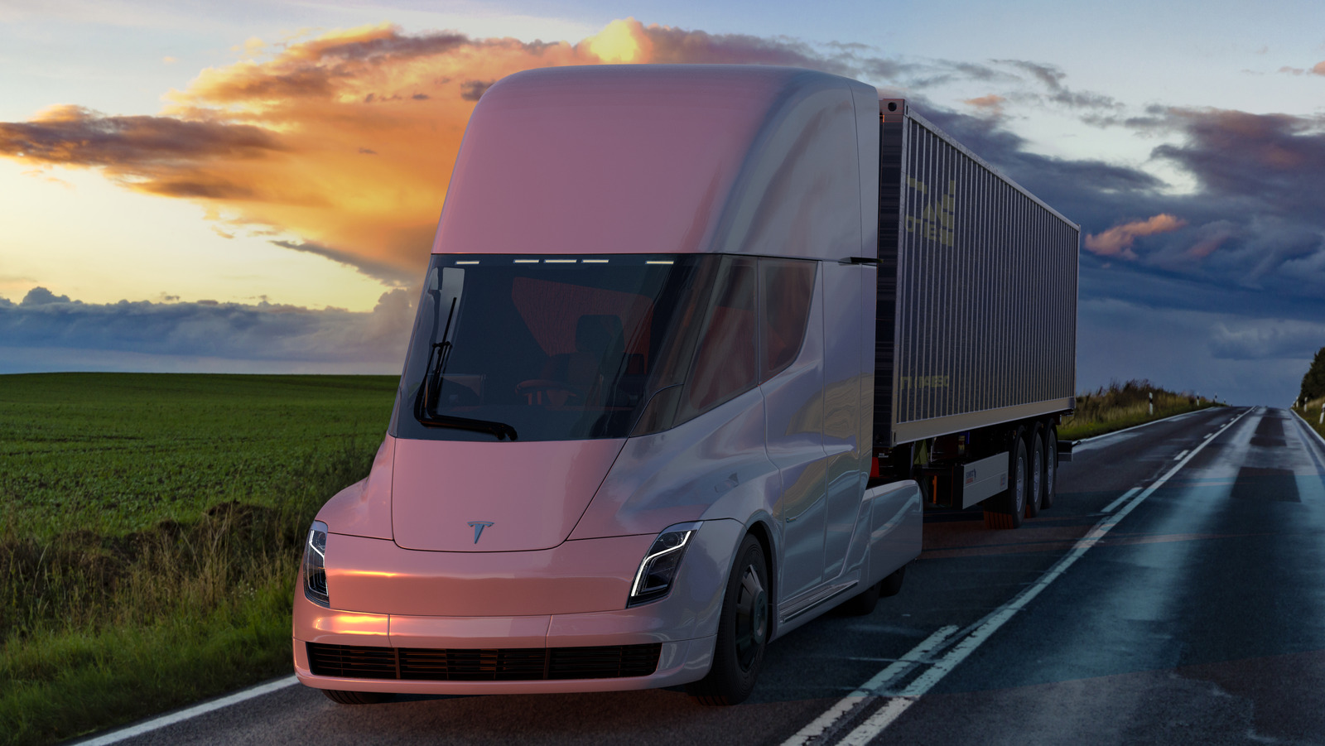
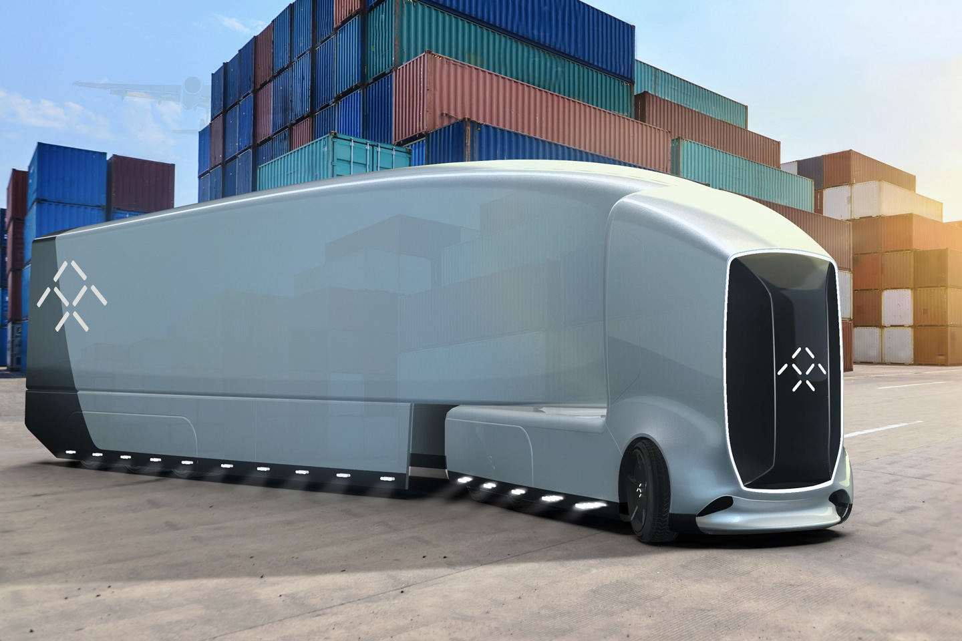
Technologia
2025 2030+
Rozwiązania cyfrowe
Zagrożenia
Technologie chmurowe, blockchain, sztuczna inteligencja (AI)
Cyfrowe platformy sprzedażowe
Inteligentne systemy transportowe (ITS)
Duże nakłady początkowe
Starzenie się technologii
Presja na niższe ceny
Nowe typy napędu
Nowe napędy o niższej emisji CO2
Pojazdy hybrydowe / elektryczne
Alternatywne rozwiązania w kwestii napędu (biopaliwa, wodór)
Szanse
Obniżka kosztów
Automatyzacja
Dane, dane, dane
Pojazdy autonomiczne
Od 2025 roku pierwsze testy w USA
Szybki rozwój technologii
Częściowa autonomia możliwa w UE do 2030 roku

Slide 6
Rynek
2025 2030+
Popyt
Podaż
Tempo wzrostu PKB
E-commerce
Rozrastanie się miast
Multimodalność
Perspektywa niższych stóp procentowych
Niski wskaźnik urodzeń
Ponad 1,2 mln firm z sektora transportu drogowego
Słaba kondycja wielu przedsiębiorstw
Duże nakłady, presja na obniżkę kosztów
Konsolidacja rynku (przejęcia, upadłości)
Konkurencja spoza rynku UE
Brak kierowców
Niestabilność łańcuchów dostaw

Slide 7


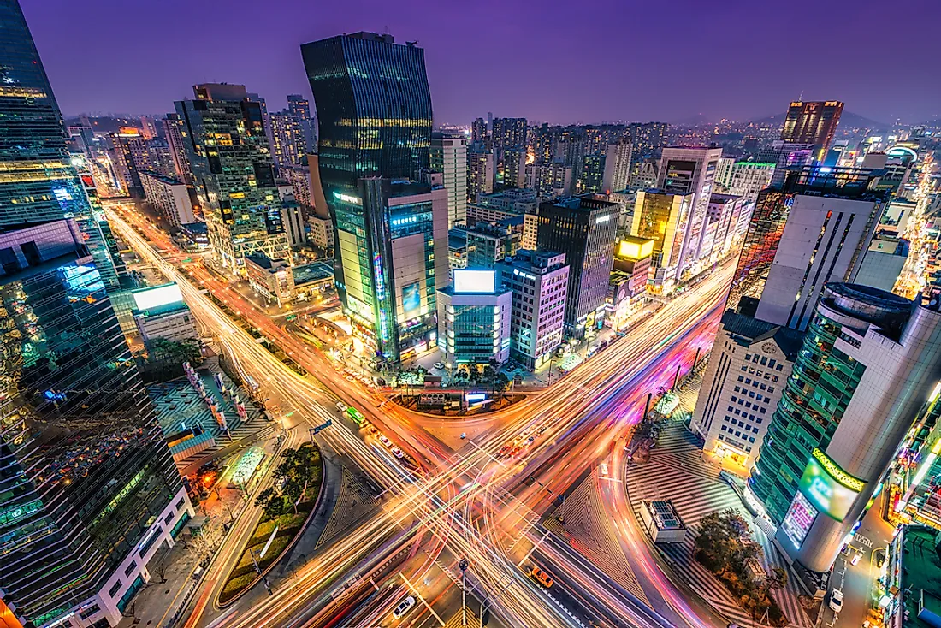
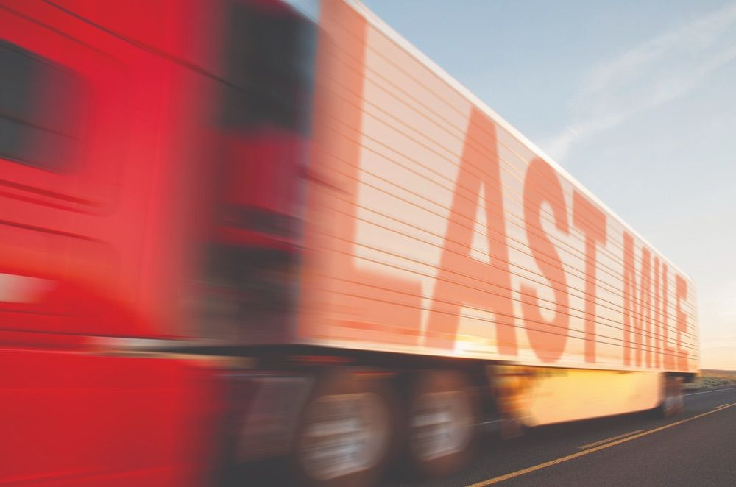


Społeczeństwo
2025 2030+
E-commerce
Szybkość, elastyczność
Urbanizacja,
rozwój miast
Dostawy
„ostatniej mili”
Mniej osób w wieku produkcyjnym
Presja na ekologiczne rozwiązania

Slide 8
Co z tego wynika?
Krótkoterminowo
Długoterminowo
Wysokie nakłady
Rozwiązania cyfrowe (technologia)
Niskoemisyjna flota (środki trwałe)
Dostosowania regulacyjne (know-how)
Wzrost kosztów operacyjnych
Szkolenia pracowników
Nowe funkcje w przedsiębiorstwach
Krótsze okresy amortyzacji
Środki trwałe
Rozwiązania cyfrowe
Obniżenie kosztów operacyjnych
Niższe koszty paliwa
Optymalizacja tras
Dostęp do nowych rynków i klientów
Ekologiczne usługi
Współpraca z „dużymi graczami”
Poprawa konkurencyjności
Niższe koszty realizacji usług
Elastyczność i szybkość działania

Slide 9
Adaptacja do zmian w ekosystemie
Strategie generyczne Portera
UNIKALNOŚĆ
LIDER KOSZTOWY
KONCENTRACJA
Uzyskanie przewagi dzięki unikalnej jakości:
Nie konkurujemy ceną
Jesteśmy w czymś lepsi od innych (szybsi, elastyczniejsi, bardziej ekologiczni)
Odpowiadania na potrzeby klienta
Budowanie lojalności
Uzyskanie przewagi dzięki niskim kosztom:
Ścisła kontrola kosztów
Optymalizacja rozwiązań
Maksymalizacja efektywności
Minimalizacja kosztów reklamy, marketingu, HR
Koncentracja na duży klientach
Uzyskanie przewagi dzięki działaniu w niszy rynkowej:
Mniejsza konkurencja
Mniejszy rynek
Możliwość budowania specjalizacji
Mniejsza presja ze strony „dużych graczy”
Idealna dla małych firm

Slide 10
Model biznesowy
Adaptacja poprzez wartość
Lider kosztowy: duży wolumen usług
Unikalność: wyższa cena, średnia marża
Koncentracja: niski wolumen, wysoka marża
Definicja wartości
Kreowanie wartości
Dostarczanie wartości
Przechwytywanie wartości
Lider kosztowy: niska cena
Unikalność: szybkość działania, elastyczność, ekologia
Koncentracja: specjalizacja
Lider kosztowy: optymalizacja, kontrola kosztów, efektywność
Unikalność: procesy, technologia, dane, know-how
Koncentracja: specjalistyczna flota, certyfikaty, know-how
Lider kosztowy: platformy sprzedażowe, duże kontrakty
Unikalność: usługa „na miarę”, multi-service
Koncentracja: zlecenia specjalistyczne

Slide 11
Wnioski końcowe ... okiem CFO
Sytuacja w branży do roku 2030 będzie się stopniowo poprawiać
Przetrwają tylko ci, którzy potrafią się adaptować do zmian w ekosystemie
Każdy kto chce przetrwać musi wiedzieć jak się zaadaptować (strategie Portera)
Każdy kto chce przetrwać musi umieć zdefiniować wartość jaką będzie sprzedawał
Każdy kto chce przetrwać będzie musiał inwestować (dywersyfikacja źródeł, stopy)
Presja na niską cenę usług będzie ciągle mocna (wydajność, optymalizacja, koszty)
Im szybciej firma zacznie się adaptować tym większe ma szanse na sukces
Każda zmiana to zagrożenie dla jednych, a szansa dla drugich

